Slide 1
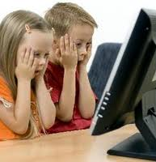
Верхняцька загальноосвітня школа І-ІІІ ступенів №2
Христинівської районної ради
Тема уроку:
БЕЗПЕЧНИЙ ІНТЕРНЕТ
5клас
Предмет: Основи здоров'я
Учитель:Лазнева Ніла Петрівна
2015р.

Slide 2
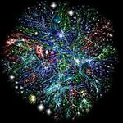
ЩО ТАКЕ ІНТЕРНЕТ?
Інтерне́т (від англ. Internet) — всесвітня система взаємосполучених комп'ютерних мереж, що базуються на комплекті Інтернет-протоколів. Інтернет також називають мережею мереж. Інтернет складається з мільйонів локальних і глобальних приватних, публічних, академічних, ділових і урядових мереж, пов'язаних між собою з використанням різноманітних дротових, оптичних і бездротових технологій. Інтернет становить фізичну основу для розміщення величезної кількості інформаційних ресурсів і послуг, таких як взаємопов'язані гіпертекстові документи Всесвітньої павутини (World Wide Web — WWW) та електронна пошта.

Slide 3
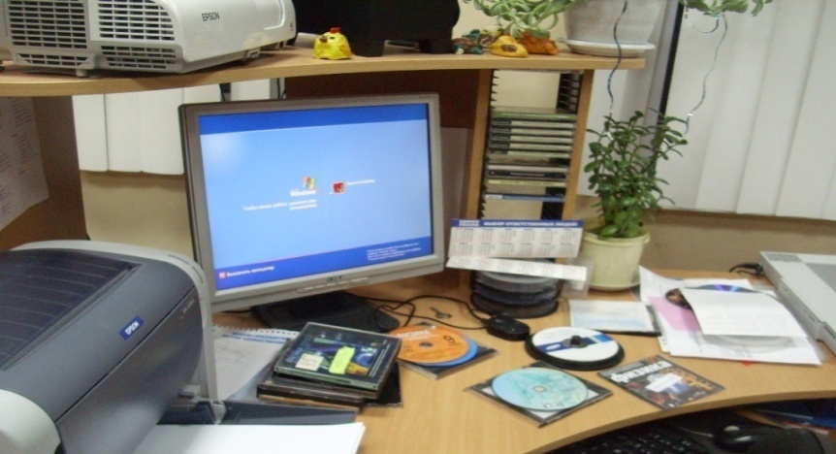
Плюси - задовольняють інформаційні, освітні, культурні потреби, відкривають безмежний простір для спілкування та самовираження.
Інтернет
Мінуси – фінансові шахраї, хакери, різного роду дезінформатори, тенета спокус (порноіндустрія, комп’ютерні ігри тощо).

Slide 4
КОРИСНИЙ ІНТЕРНЕТ
ІІ
Інформація для навчання, розвитку, самовдосконалення
Розваги ,ігри ,
відпочинок
Спілкування з друзями, знайомства із цікавими людьми
НЕБЕЗПЕЧНИЙ ІНТЕРНЕТ
Недостовірна інформація
Грубість, приниження,
образи,обман
Зловмисні шкідливі пошуки інформації злодіями, шахраями
про сім’ю

Slide 5
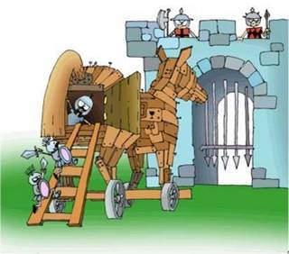
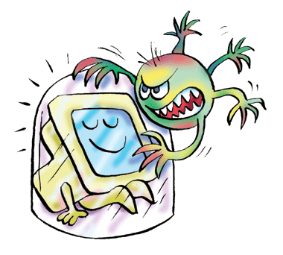
НЕБЕЗПЕКИ В МЕРЕЖІ:
Троянські коні або троянці — це небезпечні програми, які створені так, щоб виглядати безневинними, наприклад, як гра. Після активації вони можуть пошкодити файли без відома користувача.
Віруси та хробаки є небезпечними програмами, які можуть поширюватися через електронну пошту або веб-сторінки. Віруси можуть пошкодити файли або програмне забезпечення, що міститься на комп’ютері. Хробаки розповсюджуються швидше за віруси безпосередньо з одного комп’ютера на інший.
Хакери та зломщики Хакери та зломщики — це терміни, які використовують для людей, які зламують та проникають у системи даних.

Slide 6
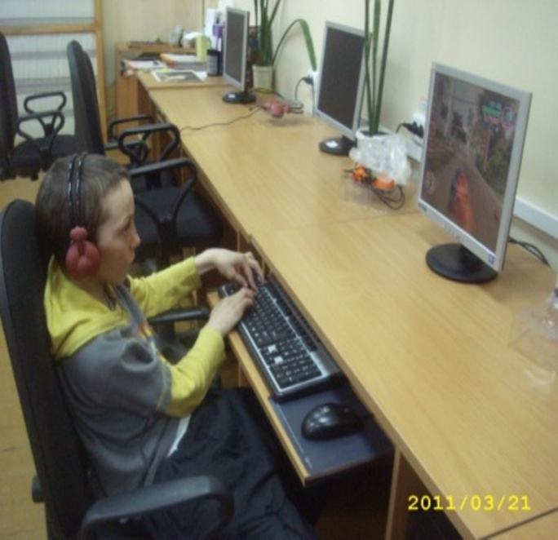
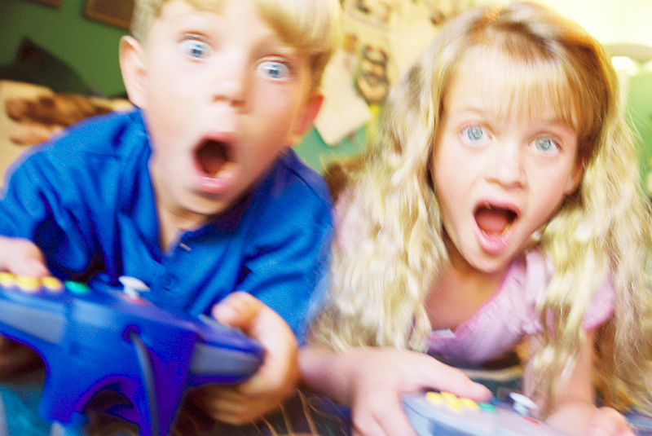
КОМПЮТЕРНА ЗАЛЕЖНІСТЬ
Термін «комп’ютерна залежність» вперше був використаний в 1990 році. Психологи її класифікують, як форму емоційної «наркоманії». Для залежного підлітка стає важливим не результат гри, а її процес, у якому він втрачає контроль над часом.

Slide 7
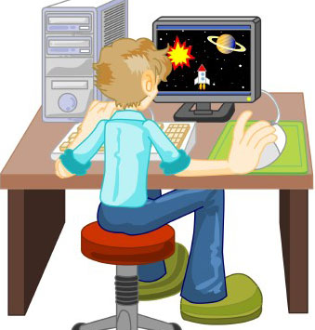
Симптоми залежності від комп’ютерних ігор: Психологічні симптоми: • Відчуття ейфорії чи піднесеності під час роботи за комп’ютером; • Нездатність зупинити роботу за комп’ютером; • Дедалі більше часу затрачується на комп’ютерні ігри; • Ігнорування друзів та сім’ї; • Відчуття порожнечі, депресії та роздратованості поза комп’ютером; • Перекладання повсякденних турбот на плечі членів сім’ї;
Фізичні симптоми: • Зап’ястний тунельний синдром — оніміння та зниження чутливості пальців; • Сухі очі; • Головні болі (схожі на мігрень); • Болі у спині; • Нерегулярне харчування -відсутність апетиту; • Недотримання гігієни; • Розлади сну.

Slide 8
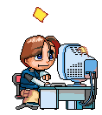
Не хочеш стати ігроманом, пам’ятай:
Не можна грати під час депресії, при серйозних змінах у житті.
Не варто грати, коли гостро відчуваєш самотність. Гравці погані співрозмовники.
Набагато зменшують ризик пристрасті до гри цікаве життя, знання, розуміння того, що алкоголь, наркотики та надмір ігор – це все один ланцюжок, кінцевий пункт якого - повна самоліквідація особистості. Імунітетом тут мають бути чуття міри та відповідальності. Згадай народну мудрість: «Що занадто, то нездорово». За грою можна розважитися, та не більше. Робити з неї свій спосіб життя, повір, не варто!

Slide 9
Документальні свідчення про наслідки комп’ютерної залежності:
Найгучніша трагедія, зв’язана з комп’ютерними іграми. Двоє підлітків розстріляли дванадцять однокласників, вчителя і поранили ще кілька людей, розкидаючи саморобні гранати. Після цього покінчили життя самогубством. У знятому перед тим фільмі один з них говорить, що відбуватиметься щось на зразок думу. Саме ця фраза і подібність інциденту із сюжетом комп’ютерної гри послужили приводом для позову батьків загиблих дітей до виробників комп’ютерних ігор.
У Тюмені затримано сімнадцятилітнього юнака, що забив своїх батьків залізними прутами, бо вони не пускали його в комп’ютерний клуб. Убивство скоїв підліток зі своїм приятелем. За їхнім задумом цей злочин мав покласти початок серії убивств у місті: горе-гравці збиралися грабувати й убивати батьків інших фанатів комп’ютерних ігор.
Двадцятидворічний безробітний китаєць украв у матері 2900 юанів (майже 300 доларів), що збирався витратити на комп’ютерний клуб. Коли мати влаштувала своєму чаду скандал, той її просто отруїв. Батько нещасного знайшов труп дружини через півтора місяці після вбивства в шухляді для білизни. Убивцю страчено.

Slide 10
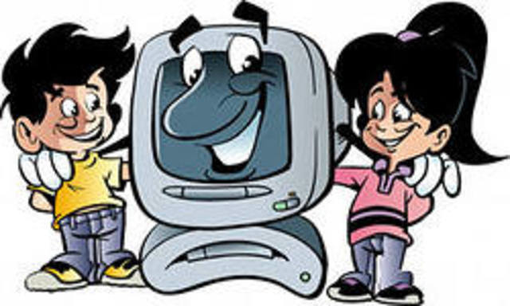
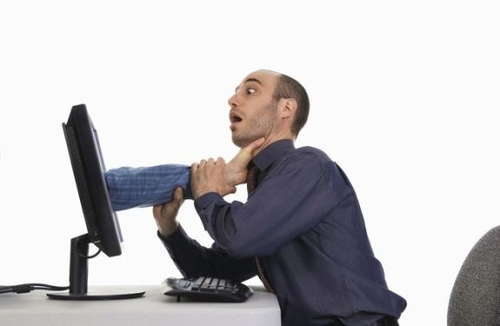
Правила безпеки в Інтернеті для дітей
Нікому без дозволу батьків не давати особисту інформацію: домашню адресу, номер домашнього телефону, робочу адресу батьків, їхній номер телефону, назву й адресу школи, свої паролі.
Якщо знайдете якусь інформацію, що турбує вас, негайно сповістіть про це батьків.
Ніколи не погоджуватися на зустріч з людиною, з якою ви познайомилися в Інтернеті. Якщо все ж таки це необхідно, то зустріч повинна відбутися в громадському місці й у присутності батьків.
Не шкодити і не заважати іншим користувачам.

Slide 11
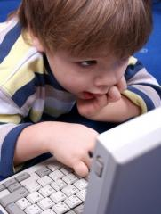
Не відповідати на невиховані і грубі листи. Якщо одержите такі листи не з вашої вини, то сповістіть про це батьків, нехай во ни зв'яжуться з компанією, що надає послуги Інтернет.
Розробити з батьками правила користування Інтернетом. Особливо домовитися з ними про прийнятний час роботи в Інтернеті і сайти, до яких ви збираєтесь заходити.
Не заходити на аморальні сайти і не порушувати без згоди батьків ці правила.
Не робити протизаконних вчинків і речей в Інтернеті.

Slide 12
Нетикет (злиття слів «мережа» [англ. net] і «етикет») –
правила поведінки, спілкування в Мережі, традиції і культура Інтернет-співтовариства, яких дотримується більшість.

Slide 13
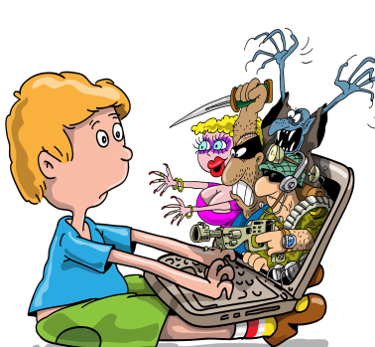
СТАТИСТИКА СВІДЧИТЬ
З 96% дітей-користувачів Інтернету віком від 10
до 17 років 51% не знає про небезпеки в мережі.
52% дітей виходять в Інтернет передусім для спілкування у соціальних мережах, де залишають свій номер мобільного телефону (46%), домашню адресу (36%), особисті фото (51%).
44% дітей знаходяться у потенційній зоні ризику (розміщують особисту інформацію) і 24,3% вже були в ризикованих ситуаціях (ходили на зустріч з віртуальними знайомими). У віковій групі від 15 до 17 років цей показник досягає 60,3%.

Slide 14
АКТИВНІСТЬ ДІТЕЙ В ІНТЕРНЕТІ

Slide 15
ІНТЕРНЕТ-РЕСУРСИ
wikipedia.org
you-tube.com
educat.at.ua
teacher.at.ua
osvita.ua
www.schoollife.org.ua
yandex.ua

